Slide 1
Entrenamiento de CAS
Ricardo Gonzalez
Regional Technical Support Manager

Slide 2
Introduccion
Medidas de Seguridad
Herramientas
Modulos
Diagnostico
Solucion de Problemas
Medicion de Impedancia
Instalacion
HyperTerminal
Calibracion
Conexion Paralela

Slide 3
Medidas de Seguridad
1. Aseguese que el UPS este desconectado de la fuente de energia antes de abrirlo.
2. Verifique el UPS este en sus especificaciones de fabrica al iniciar el diagnostico.
3. Verifique la polaridad de las baterias antes de iniciar el equipo.
4. Una vez el equipo a sido abierto desconectar las baterias.
5. Descargar el Condensador del BUS (Capacitor)
6. Descargar el condensador del cargador (Capacitor)

Slide 4
Herramientas
 | Nombre | Cantidad
0-3K | Computadora con puerto Serial | 1
 | Fuente de Poder Prog (300V/3A) DC | 1
 | Multimetro Digital | 1
 | Medidor de Poder | 1
 | Oscilógrafo | 1
 | Batterias (96V) | 1
 | Resistencia para Descargar 100W/10W | 1
6-10K | Computadora con puerto Serial | 1
 | Fuente de Poder Prog (300V/3A) DC | 1
 | Multimetro Digital | 1
 | Medidor de Poder | 1
 | Oscilógrafo | 1
 | Baterias (240V) | 1
 | Resistencia para Descargar 1kΩ/10W ; 300Ω/10W | 2

Slide 5
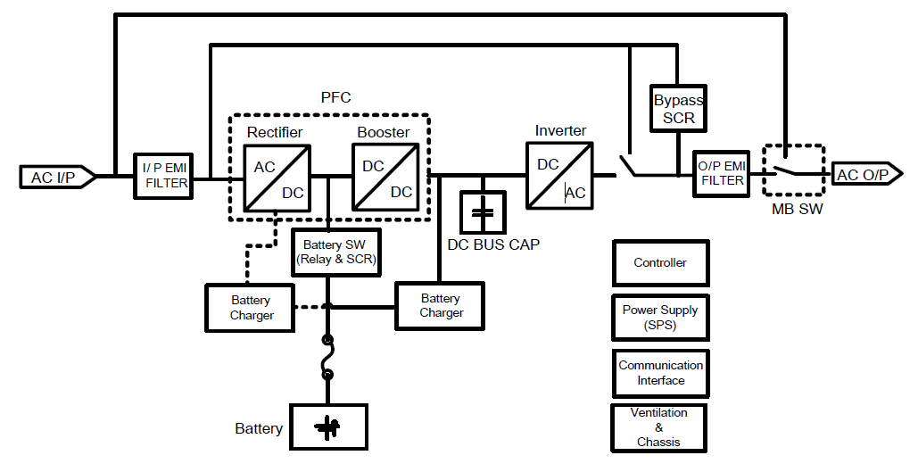
Modulos
Filtro EMI de Entrada y Salida
Rectificador
Modulo de Incremento de Voltaje
Inverter
Modulo de Switch Automatico
El Switch de Mantenimiento Manual
El Switch de batería
Cargador de Baterias
Modulo de Ventilación
Power Supply Auxiliar
La interface de comunicación
Control board o Tarjeta Logica

Slide 6
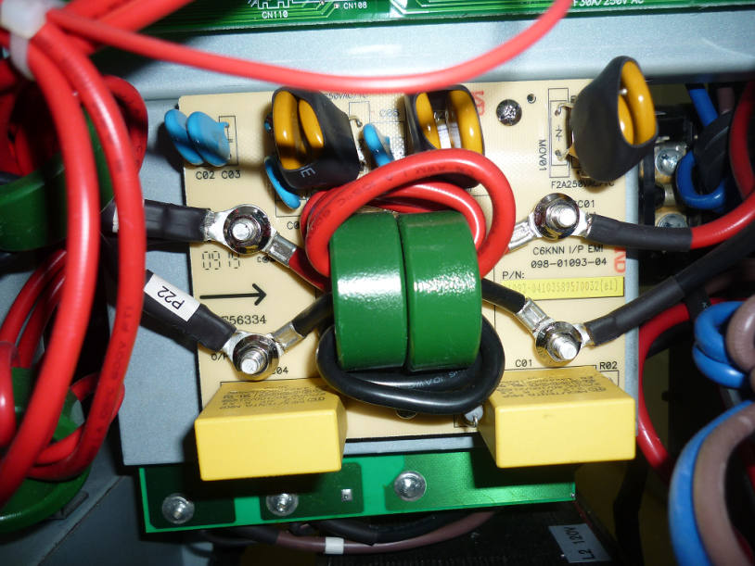
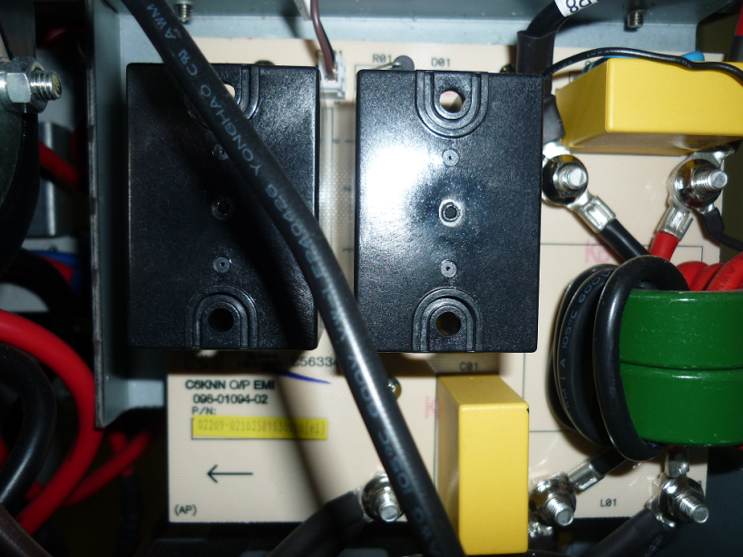
Filtro EMI
Filtro EMI de Entrada y Salida:
Filtra el ruido exterior y el que es producido dentro del equipo.
Contiene supresión de picos o transientes por medio de varistores (MOV) y Ruido común usando bobinas.

Slide 7
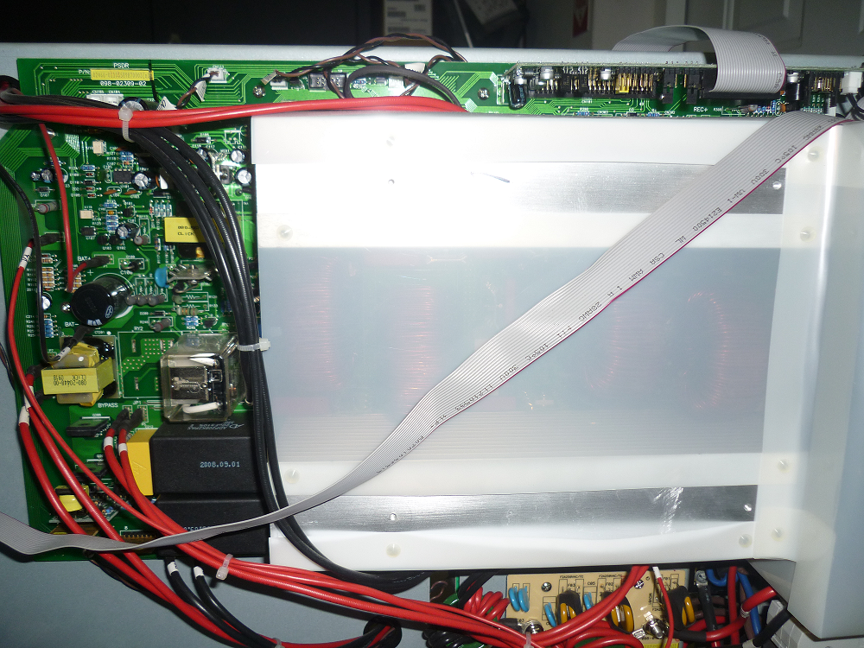
Rectificador
Cuando la entrada es normal el UPS funciona en modo Line o Línea , Rectifica la línea AC a DC.
El rectificador está apagado cuando está en modo Batería.

Slide 8
PFC Boost
Modulo de Incremento de Voltaje:
En modo de línea incrementa la salida del rectificador a un BUS Negativo y Positivo.
+/-345Vdc (+/-360V para 230V) con respecto al Neutro.
El rectificador y el sistema de incremento de voltaje crean en PFC lo cual lleva la corriente, el voltaje y el factor de potencia lo más cercano a 1. Esto minimiza la contaminación de la energía que recibe.
En modo batería toma la energía de la batería dada por el switch de batería y lo lleva de 240V a +/-345Vdc (+/-360V para 230V)
La salida de este sistema es siempre estable independientemente del modo que opere.

Slide 9
Inverter
Convierte el voltaje DC de DC BUS a AC de salida con onda pura.
El invertir funciona en todos los modos manteniendo la carga estable.

Slide 10
Switch Automatico
Utiliza Relays y Rectificadores , el switch utiliza la salida del Inverter en modo normal y cambia a modo bypass cuando esta en corto, sobrecarga o cualquier modo abnormal o el inverter esta dañado.
Este cambio es automático sin tiempo de transferencia.

Slide 11
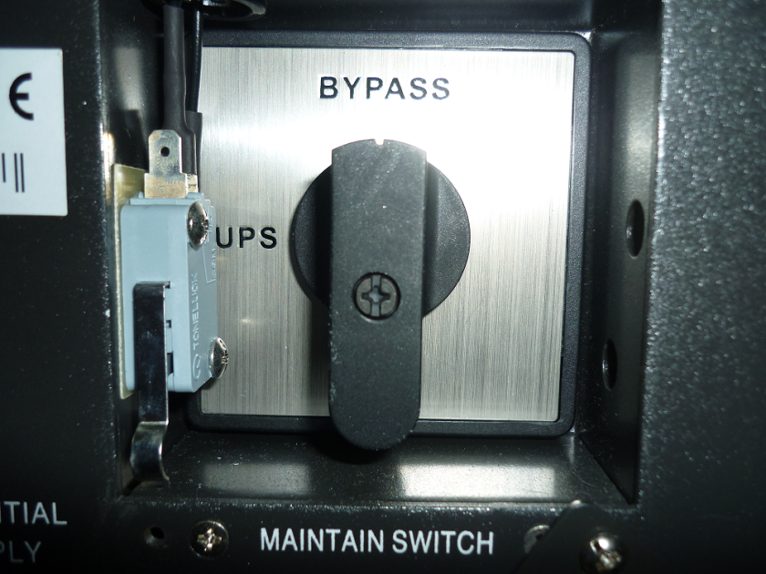
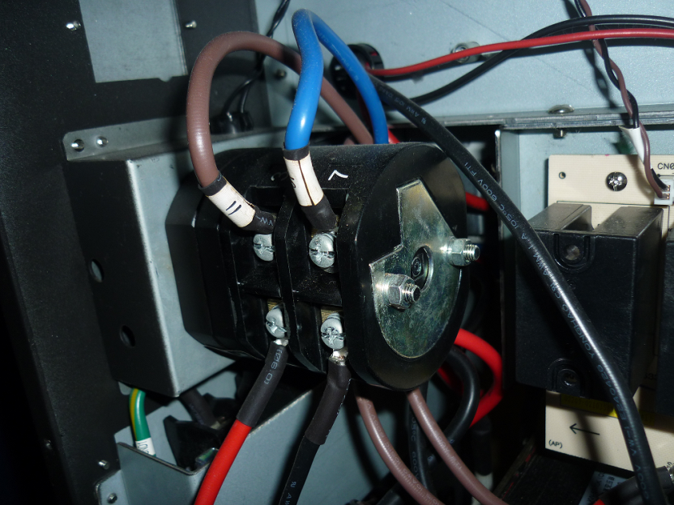
Bypass Manual
Un switch manual el cual tiene dos modos UPS para modo normal y BPS para el bypass.

Slide 12
Switch de Bateria
Conecta las baterías el sistema de incremento de voltaje para soportar la operación el equipo y mantener la salida del inverter cuando no energía en la entrada. Modo Batería.
Y viceversa cuando se reinicia la energía de entrada restablece el UPS a modo Línea.

Slide 13
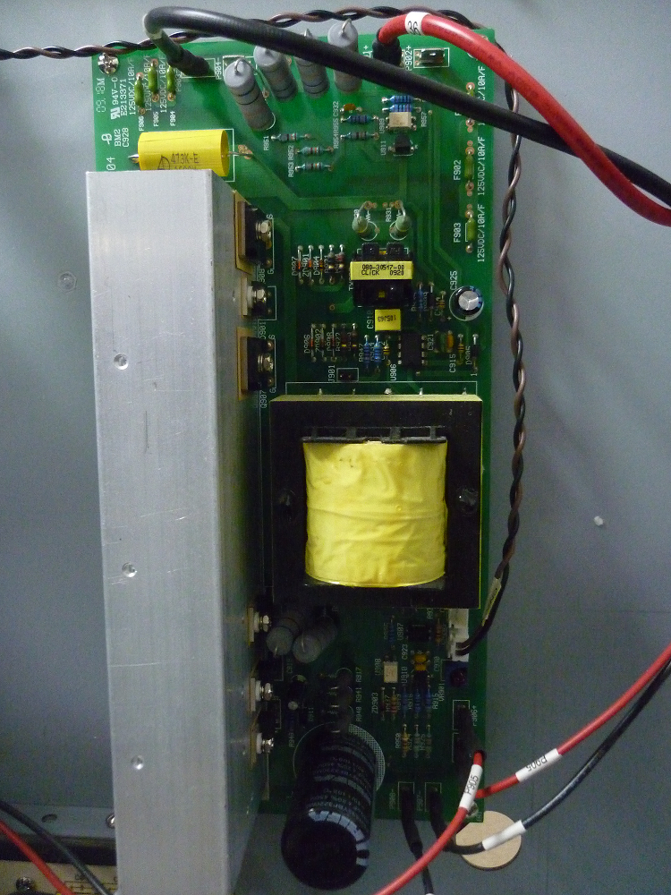
Cargador
El sistema que recarga las baterías.

Slide 14
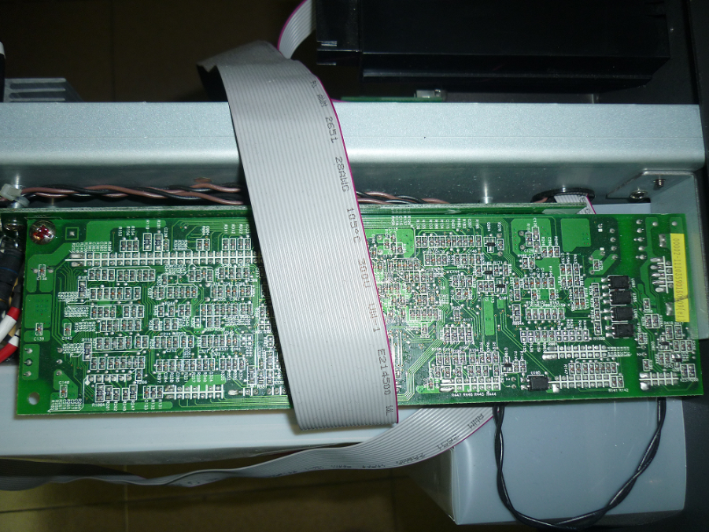
Tarjeta Logica
Procesador lógico del UPS ,controla toda las funciones del UPS, batería,línea,bypass,etc.
Contiene el circuito de feedback de la señal que viene de los sensores.
Por ejemplo controla los harmónicos dependiendo de la señal que recibe de estos sensores.
Si existe algún daño en esta tarjeta solo cambiarla no diagnosticarla a nivel de componentes.

Slide 15
Power Supply Aux
Toma energía de la batería o cargador para proveer voltajes bajos a los componentes del UPS.

Slide 16
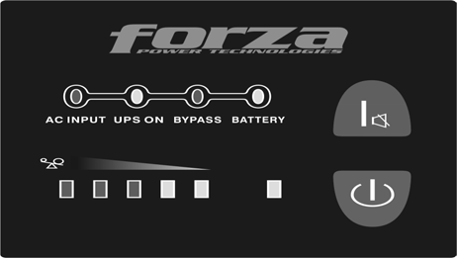
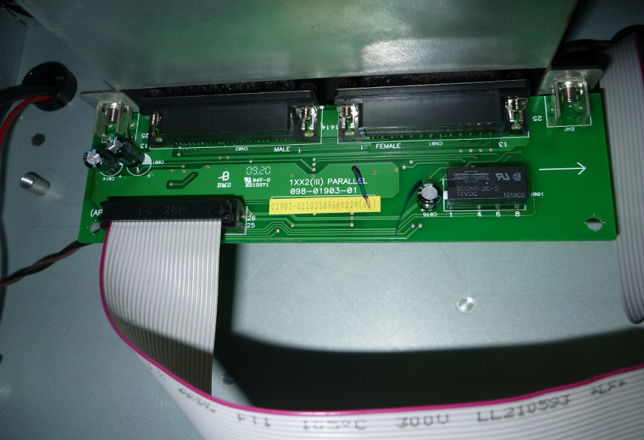
Interface
Esta permite al usuario interactuar con el UPS también maneja la comunicación entre UPSs.

Slide 17
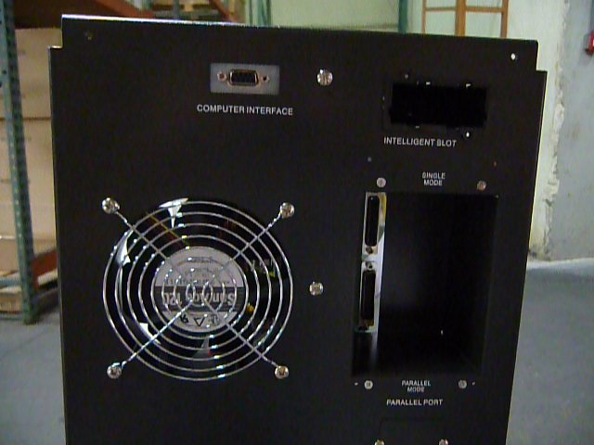
Ventilacion
Mantiene el UPS en los rangos de temperatura apropiados para su funcionamiento normal.

Slide 18
Diagnostico
Hay 3 tipo de niveles de troubleshooting o solución de problemas:
Sistema: El mas rápido y efectivo pero el mas costoso.
Tarjeta: Tiempo de reemplazo y costo medio.
Componente: Tiempo de reemplazo largo pero costo mucho mas bajo.

Slide 19
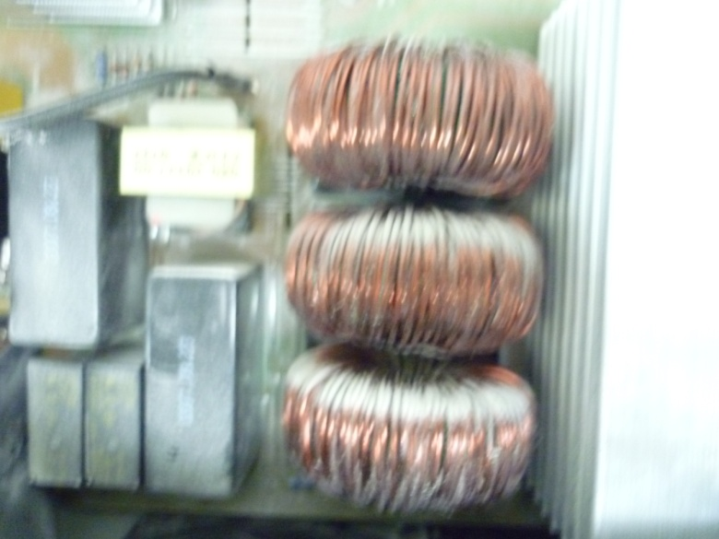
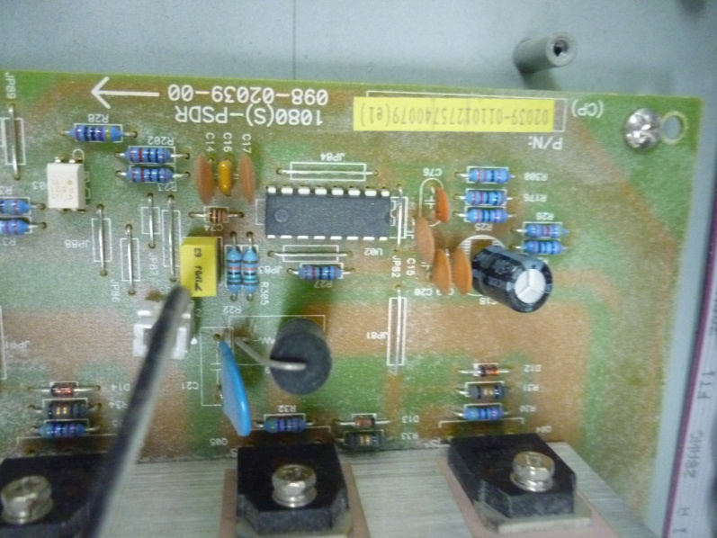
Informacion
Recopilar la información pertinente:
1. Ambiente Eléctrico:
Voltaje de Entrada
Calidad de la energía
Frecuencia de la energía
Tipo de carga
Total de carga
Conexión eléctrica
Condiciones de la Tierra
Conexión a Tierra
2. Ambiente Físico:
Temperatura
Ventilación
Humedad
Altura
Polvo o Sal
3. El evento antes de problema
4. Registro de la falla (LED, Alarma, Codigo)

Slide 20
Solucion de Problemas
1.
Señales de quemado
Cables quemados
Cables desconectados
Mala conexión eléctrica
Falta de Tierra
Inspección Visual
Alarmas
LEDS
Fault Code
Diagrama de Flujos
Medicion de Impedacia
2.
Alarma Seguida – Falla
Alarma Separada – Advertencia
3.
Ver la tabla de Diagnostico
5. Ver tabla de Diagramas
4.
Ver tabla de Fault Code
6. Ver Tabla medición estática

Slide 21
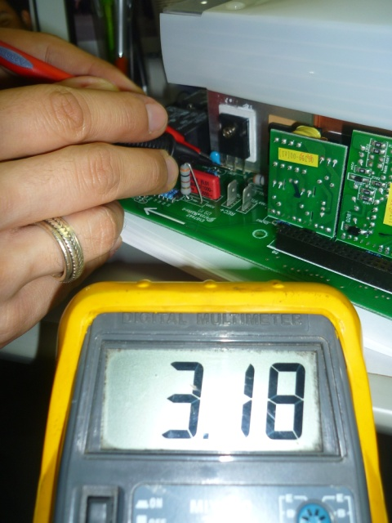
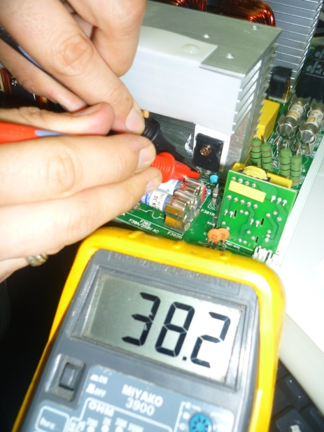
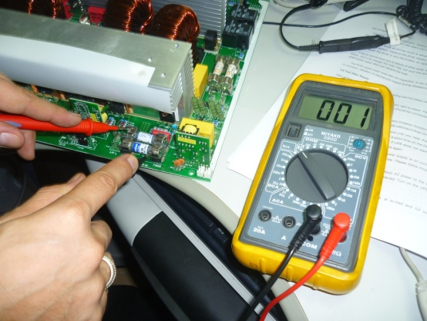
Medicion de Impedancia

Slide 22
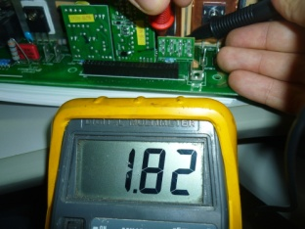
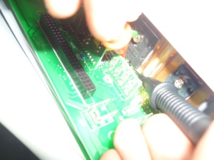
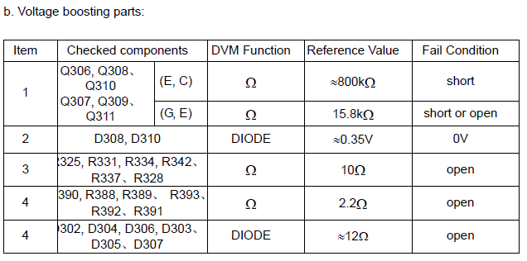
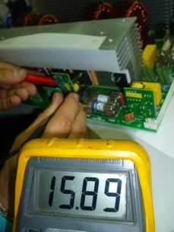
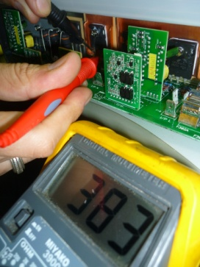
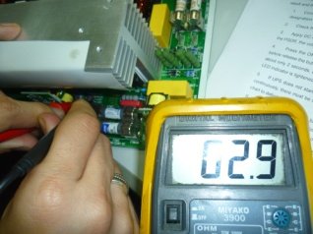
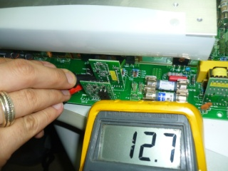
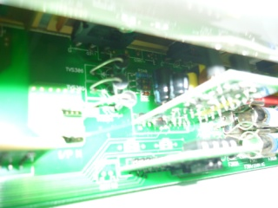
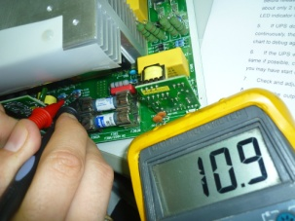
Medicion de Impedancia
1
2
5
4
5
3

Slide 23
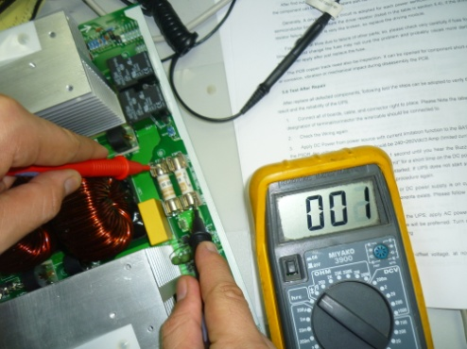
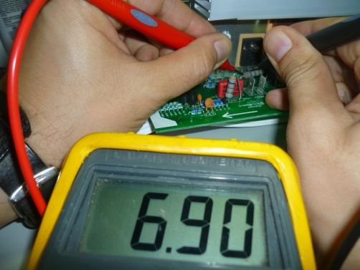
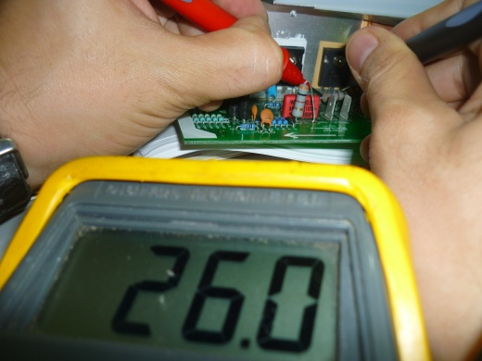
Medicion de Impedancia

Slide 24
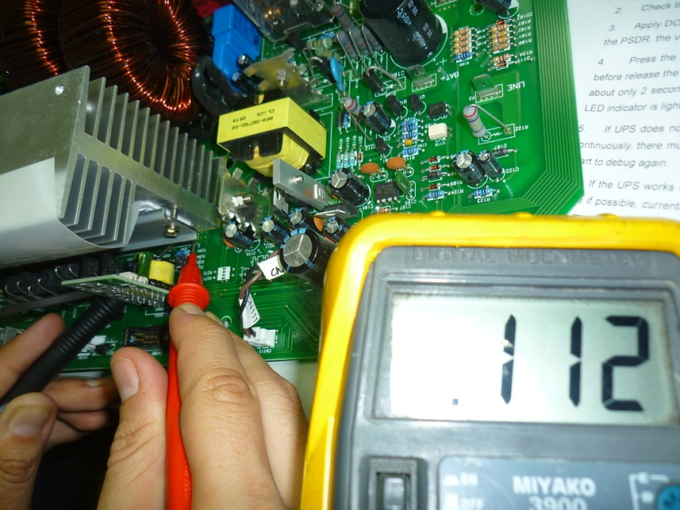
Medicion de Impedancia

Slide 25
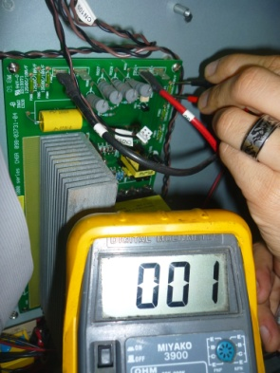
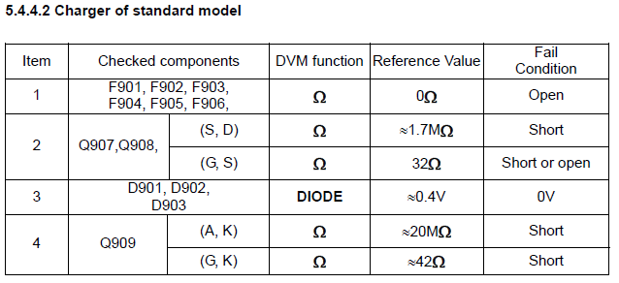
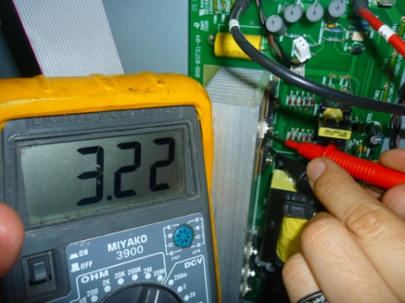
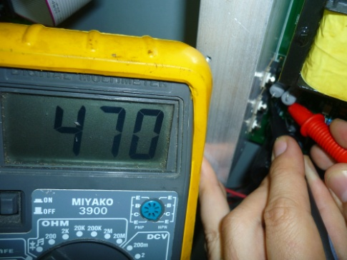
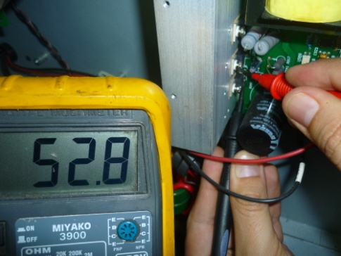
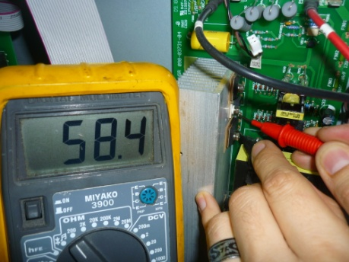
Medicion de Impedancia
1
2
3
4
2

Slide 26
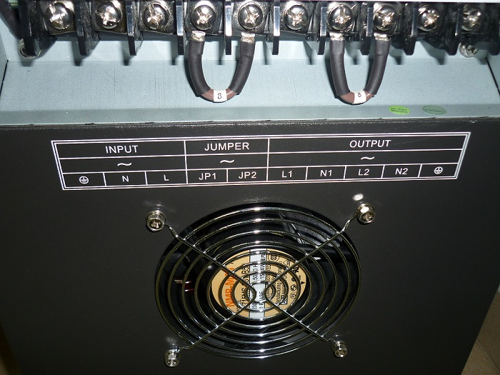
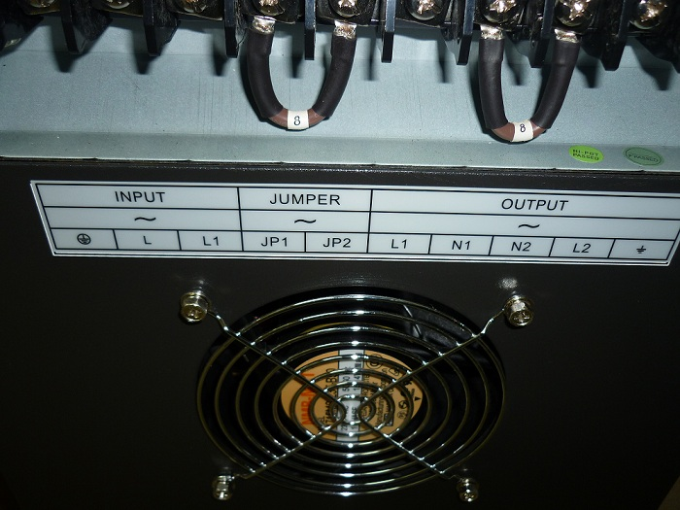
Instalacion
-Buena Ventilación
-Al menos 0.5m de cada lado del UPS
-El UPS debe estar apagado y también el breaker de las baterías
-Entrada / Salida Correcta

Slide 27
Instalacion
Conexión para 120V o 240V
120V
120V
240V

Slide 28
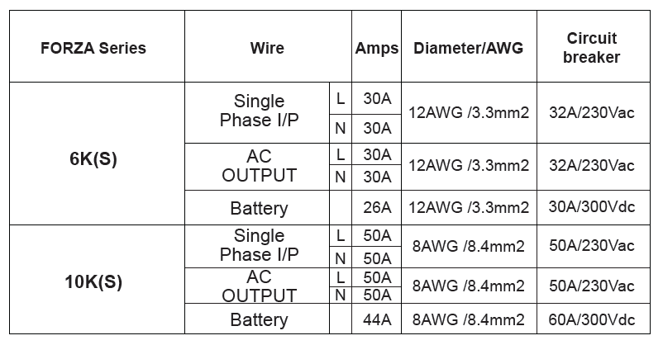
Cable & Breaker

Slide 29
Tierra
No existe un estándar general para la resistencia de la Tierra especifica pero se aconseja menos de 5.0 Ohm, en la mayoría de los casos se recomienda 3.0 Ohm o menos.
El artículo 250.20(D) de la norma NFPA 70 NEC especifica que el neutro debe estar aterrizado en todos los “Sistemas derivados separados” incluyendo: transformadores, generadores, UPS con sistemas de aislamiento y sistemas similares que generen su propio neutro a partir por ejemplo de un “tap” central en el secundario del transformador o se genere a partir de un sistema electrónico de estado sólido.

Slide 30
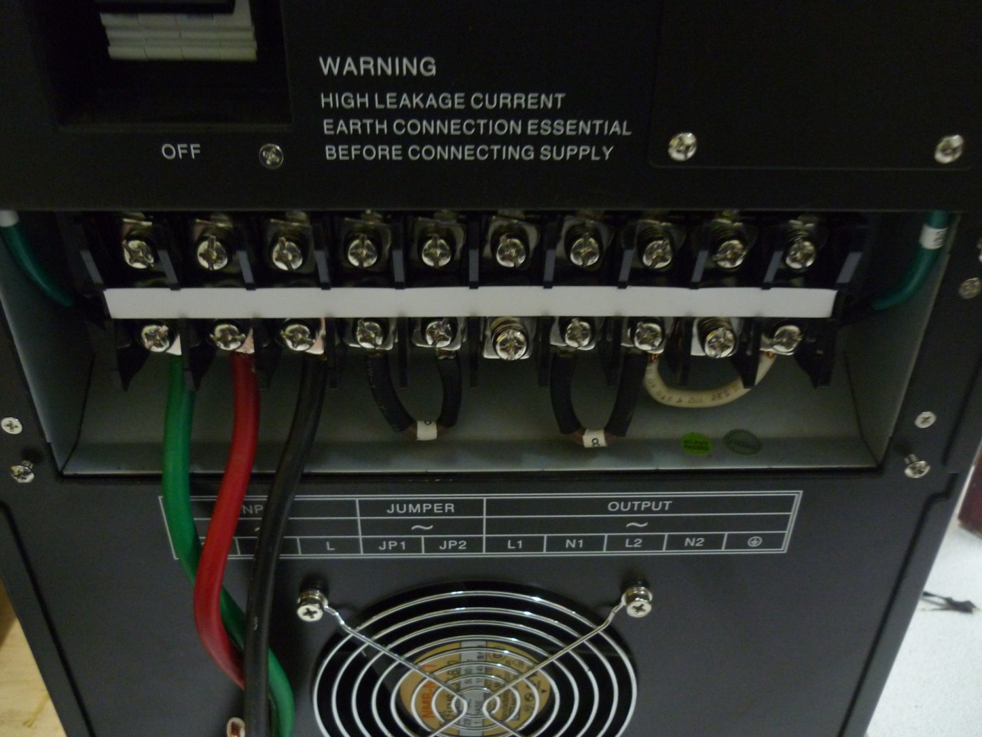
Tierra
Problema

Slide 31
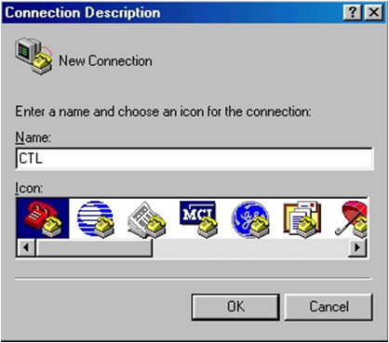
HyperTerminal

Slide 32
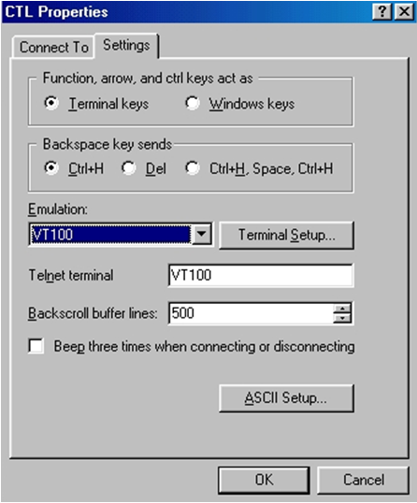
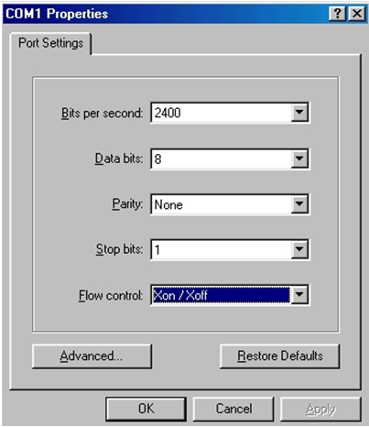
HyperTerminal
Flow control: Tambien puede utilizar NONE.
Tambien puede usar AutoDetect.

Slide 33
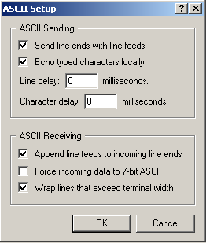
HyperTerminal
Corra los comandos.
Marque las opciones en los ganchos.

Slide 34
Calibracion
Una vez que ha corrido el Hyperterminal:
-Ponga el UPS en modo BPS, Bypass
-Corra el Comando: V220
-Este modificara la Salida del UPS.
Para modificar la salida hacia arriba o abajo:
-Ponga el UPS en modo UPS o Normal
-Corra el comando: V+(1-6) / V-(1-6)

Slide 35
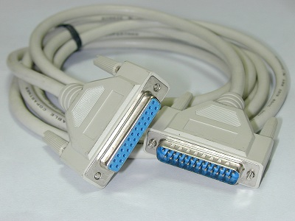
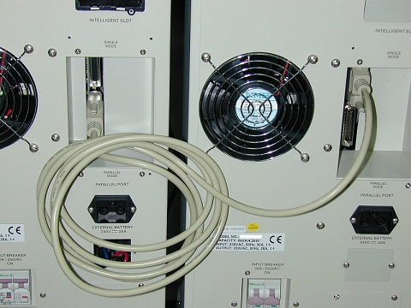
Conexion Paralela
Asegurar que cada UPS funcione en modo Unitario.
Que la entrada Salida sea la misma en todos los UPS.
Poner los UPS en modo BPS (Switch de Mantenimiento)
Realizar las conexiones eléctricas
Desconectar el Jumper JP1 – JP2
Conectar el Cable Paralelo de 25 pines
Encender los UPS y verificar que funcionan
Medir JP1 - JP2 de Cada UPS (Menor a 1V)
Medir JP2 – JP2 entre UPS (Menor a 5V)
Apague el UPS
Cambie el Switch a Modo UPS
Encienda los UPS.

Slide 36
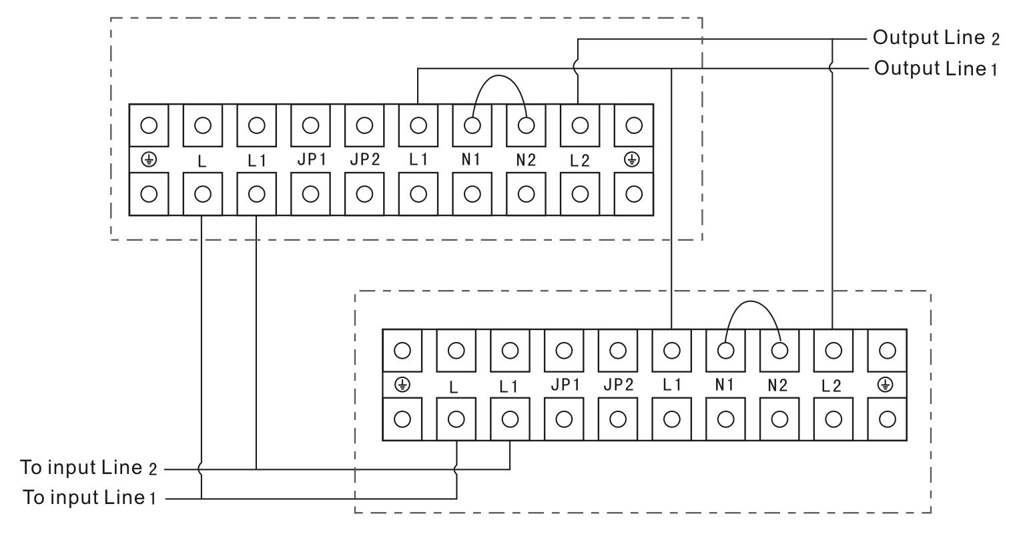
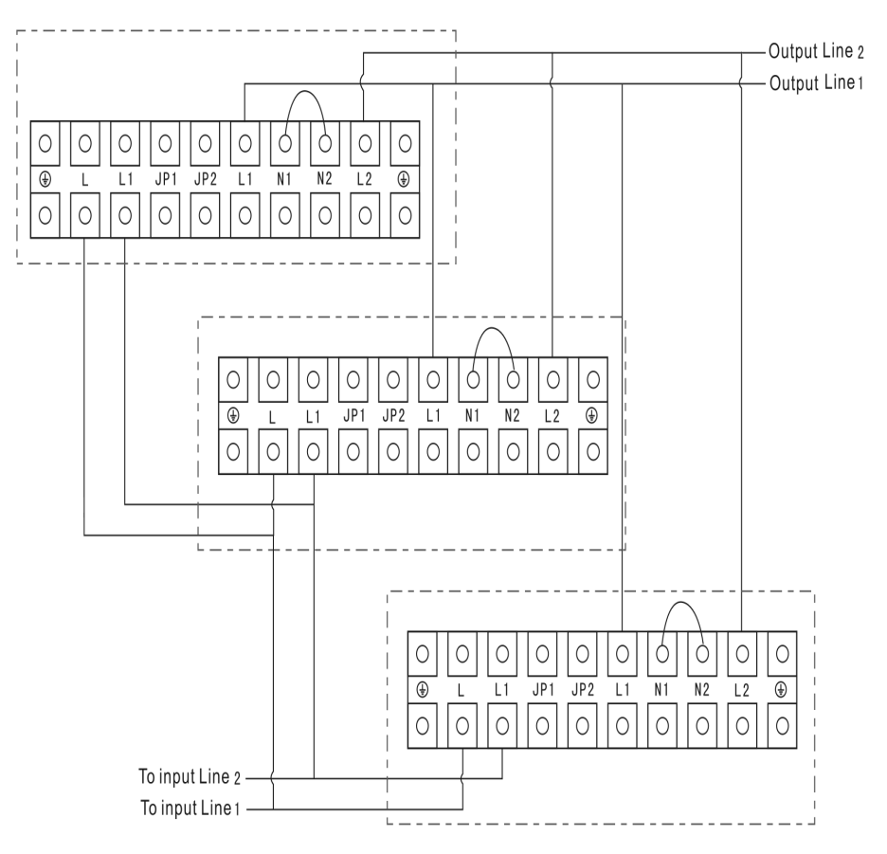
Conexion Paralela
Tener en cuenta la sumatoria de amperaje.

Slide 37
Preguntas
GRACIAS!

